Slide 1
Đáp ứng tần số
2. Giãn đồ Bode
+ Gồm hai biểu diễn:
* Biên độ (dB: deciBel) – tần số ω/f (log₁₀)
* Pha (độ/rad) - tần số ω/f (log₁₀)
+ Thể hiện tốt với các cực là thật
+ Cách thành lập giãn đồ:
* Thay s=jω (=j2πf): H(s)=H(jω)
* Lấy độ lớn : |H(jω)|
* Đổi sang dB (deciBel)
* Tính lệch pha
* Vẽ

Slide 2

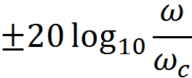
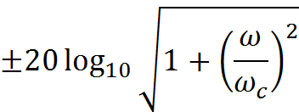
Đáp ứng tần số
2. Giãn đồ Bode
+ Một số hàm số chuyển đơn giản
. H(s)=k, k:hằng số
. H(s)= 1/s => -20dB/decade=-6dB/octave
. H(s)= 1/(1+as) => tần số cắt
+ Một số dạng giãn đồ Bode cơ bản
* Biên độ-tần số
.
.
.

Slide 3
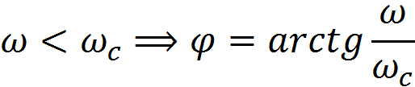
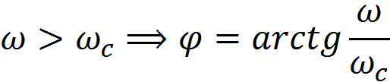

Đáp ứng tần số
2. Giãn đồ Bode
+ Một số dạng giãn đồ Bode cơ bản
* Pha-tần số
. : đường 0⁰
. : đường 90⁰
.

Slide 4


Đáp ứng tần số
2. Giãn đồ Bode
+ Lọc
* Lọc cao qua: bậc lũy thừa cao nhất theo s ở tử bằng bậc lũy thừa cao nhất theo s ở mẫu,
ví dụ:
* Lọc thấp qua: bậc lũy thừa theo s ở tử bằng không, ví dụ:

Slide 5

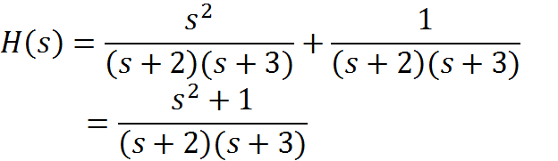
Đáp ứng tần số
2. Giãn đồ Bode
+ Lọc
* Lọc dải thông: bậc lũy thừa cao nhất theo s ở tử < bậc lũy thừa cao nhất theo s ở mẫu,
ví dụ:
* Lọc loại: kết hợp giữa lọc cao qua và thấp qua, ví dụ:

